Slide 1


SÉANCE D’INFORMATION 2024

Slide 2

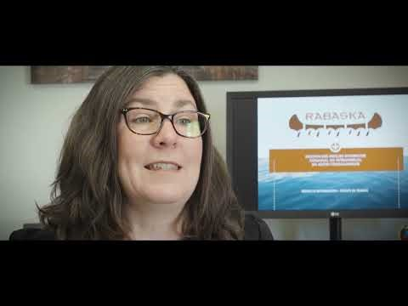
ENTRÉE EN MATIÈRE
Le fonctionnement du Rabaska et d'une cellule de crise
Notes:
Voici le lien:
Le fonctionnement du Rabaska et d'une cellule de crise - YouTube

Slide 3
MISE EN CONTEXTE
En 2015: Le Cas Gervais en Abitibi-Témiscamingue: on émet le même constat que le Coroner Bérubé dans le cas de Baie-Comeau
En 2016: Cristallisation de la collaboration entre les partenaires touchés par la violence conjugale
En s’inspirant des autres modèles au Québec, on élabore nos propres mécanismes pour améliorer la concertation régionale
Notes:
Anne-Renée

Slide 4

RÔLES
Soutenir l’appréciation du risque;
Rassembler et mobiliser les ressources afin de créer un filet de sécurité autour des personnes (hommes, femmes, enfants) ;
Assouplir certaines procédures ;
Intervenir rapidement et efficacement.

Slide 5
OBJECTIFS ET PRINCIPES
Proposer un modèle de gestion des situations à haut risque d’homicide conjugal ou intrafamilial, suivi ou non d’un suicide.
Améliorer la collaboration entre différents services en matière de violence conjugale sur le territoire de l’Abitibi-Témiscamingue.
Former les partenaires à l’appréciation des situations à haut risque par le biais d’un langage commun;

Slide 6
LES ACTEURS
Comité d’orientation
Fiduciaire SATAS
Comité de suivi
Direction
Répondants institutionnels
Coordonnatrices régionales
La cellule de crise
Agente de liaison
Intervenants
Notes:
Le comité d’orientation regroupe l’ensemble des partenaires: Il adopte les orientations générales. Discute des enjeux et des besoins. 1 à 2 rencontres par année
Le comité de suivi est un équivalent d’un conseil d’administration: Adopte les orientations stratégiques, encadre, suite, évalue les plans stratégiques. Il assure la maintien des compétences et des réflexes de concertation. 5 partenaires-clés y siègent actuellement. Le comité se rencontre 3-4 fois par année.
Il est important de rappeler que ce sont les partenaires ensemble qui forment Rabaska.
L’image du canot est très révélatrice. Ce sont les partenaires qui embarquent dans le canot pour avancer ensemble rapidement. Si les partenaires quittent le canot, le Rabaska n’avance plus. Rabaska est un moyen pour avancer rapidement et mettre en place des filets de sécurité en concertation lors de situations à haut risque d’homicide conjugal.

Slide 7
RÔLES ET RESPONSABILITÉS
Répondant institutionnel
Personne formée à l’appréciation des risques d’homicide conjugal ou intrafamilial
Offre le premier soutien à son équipe de travail
Diffuse l’information auprès de son milieu de travail, partage les outils
Chef d’équipe, chef de service, superviseur-clinique, gestionnaire,…
Si besoin, peut autoriser la levée de la confidentialité
Capacité à ouvrir des accès, à prendre des décisions, arrimage avec son gestionnaire
Peut être interpellé par Rabaska pour faire partie d’une cellule de crise
Le rôle du répondant institutionnel est crucial
pour le déploiement du modèle Rabaska

Slide 8
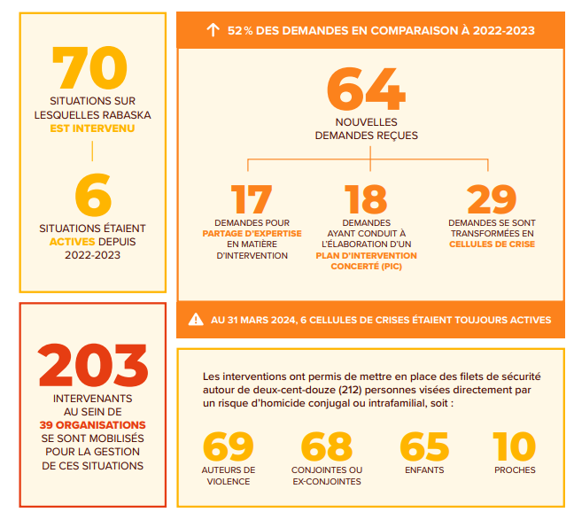
DES RÉSULTATS…
Depuis 2017, en Abitibi-Témiscamingue, RABASKA c’est:
+ 300 répondants organisationnels
formés au sein de 60 organisations.

Slide 9
MODÈLE
Notes:
Rabaska est ouvert du lundi au vendredi de 8h à 6h30
Un moyen pour nous rejoindre: 819-444-8737
On demande aux partenaires de travailler en amont le plus possible et d’éviter d’attendre que la situation soit à risque imminent.
Face à un risque immédiat, c’est le 911 qu’on appelle.

Slide 10
MODÈLE
Risque aggravé-sérieux ne nécessitant pas de cellule de crise
Risque sérieux-imminent

Slide 11
TRAVAILLER ENSEMBLE
Éviter de travailler en silo
On ne sait pas ce qu’on ne sait pas !
Travailler ensemble c’est :
Travailler vers UN objectif commun : SAUVER DES VIES
Il est important de maintenir et développer son réseau de partenaires
Notes:
Pourquoi travailler ensemble ?

Slide 12


LANGAGE COMMUN
Qu’est-ce qu’une situation à haut risque ?
Outil créé à partir de l’étude de 46 dossiers d’homicides conjugaux (suivis ou non d’un suicide)
Identification et validation des meilleures pratiques
Construction de l’outil
Plusieurs autres études arrivent au même conclusion
Notes:
Si nous sommes confrontés à un risque d’homicide :
le temps est compté
La coordination des services est essentielle pour sauver des vies
Les partenaires doivent parler le même langage
Connaître la nature du risque, les éléments de risque et les étapes à suivre
Outil simple et concret
Balise nos interventions, notamment en matière de confidentialité
Utilisé par de multiples partenaires, peu importe leur mandat/clientèle

Slide 13
LES PRÉMISSES
On ne présume de rien, pas d’interprétation
La grille est basée sur des FAITS
Le niveau de risque n’est pas une question de nombre de facteurs
Il faut aussi tenir compte du caractère contemporain des facteurs de risque
Les limites de l’outil
Notes:
1 min
Les limites de l’outil
- En contexte autochtone /immigrant/Femme auteure/Diversité de genre

Slide 14
BIAIS POSSIBLES
  Appréhension à affronter une telle situation
  Peur d’induire une idée non présente
  Seuil de tolérance de l’intervenant-e en lien avec le risque d’homicide
  Peur du participant
  Sympathie envers le participant
  Enjeux personnels de l’intervenant-e
  Se former en VC ET en intervention auprès des auteurs

Slide 15
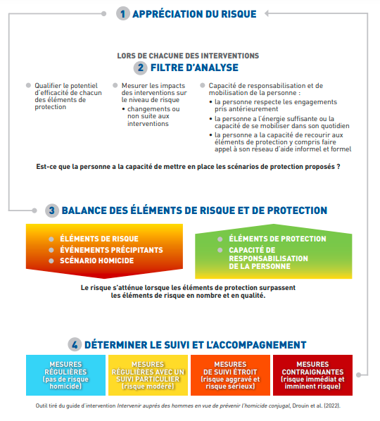

Slide 16
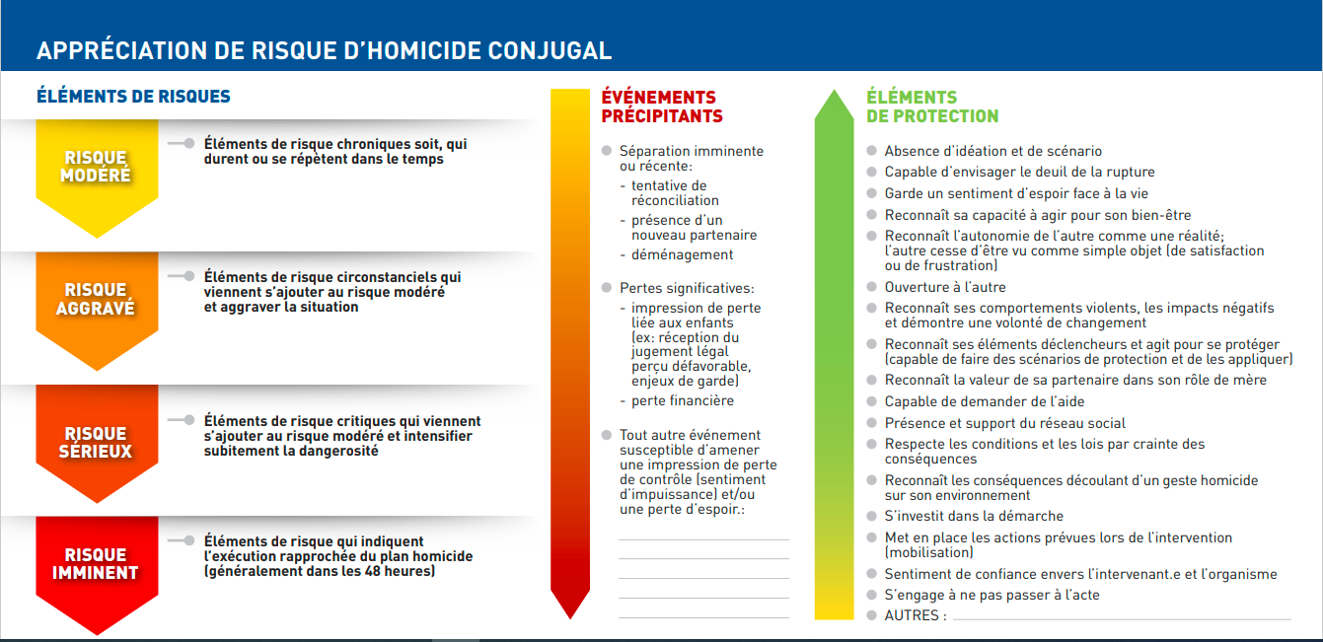
Notes:
Si vous avez encore accès à la vieille version, merci de remplacer par les nouveaux outils

Slide 17
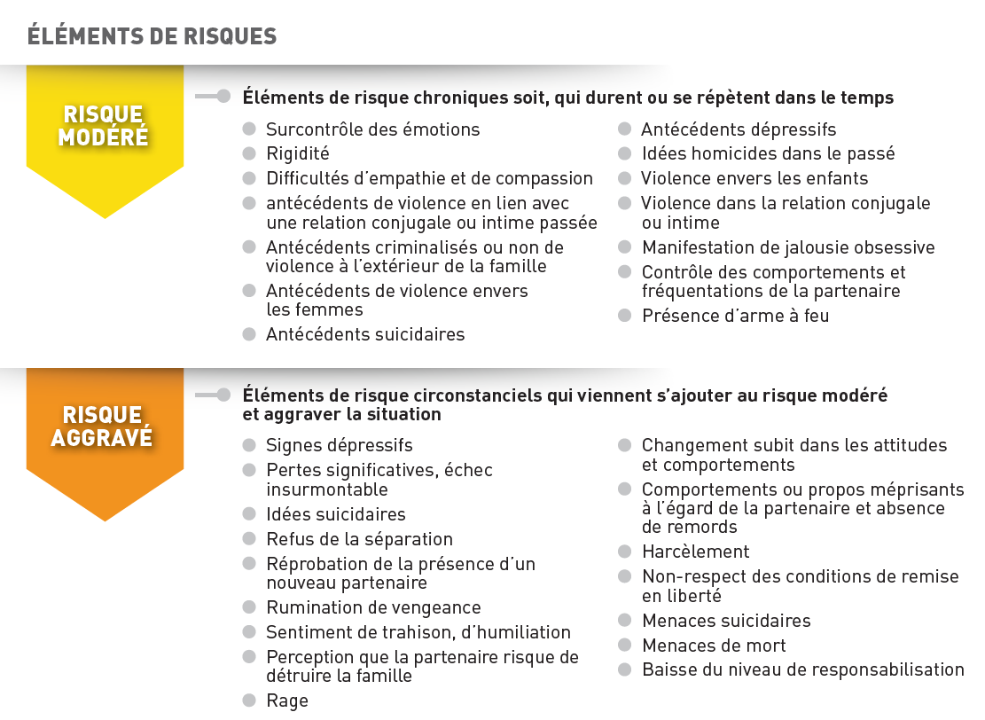

Slide 18
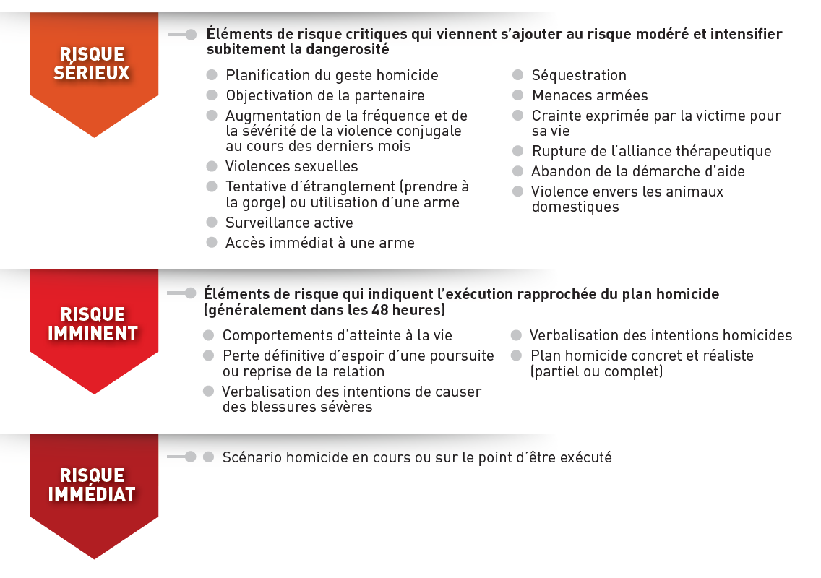

Slide 19
LES 5 FACTEURS À RETENIR
Séparation / Refus de la séparation
Signes dépressifs
Jalousie obsessive
Harcèlement / Surveillance
Augmentation de la violence

Slide 20
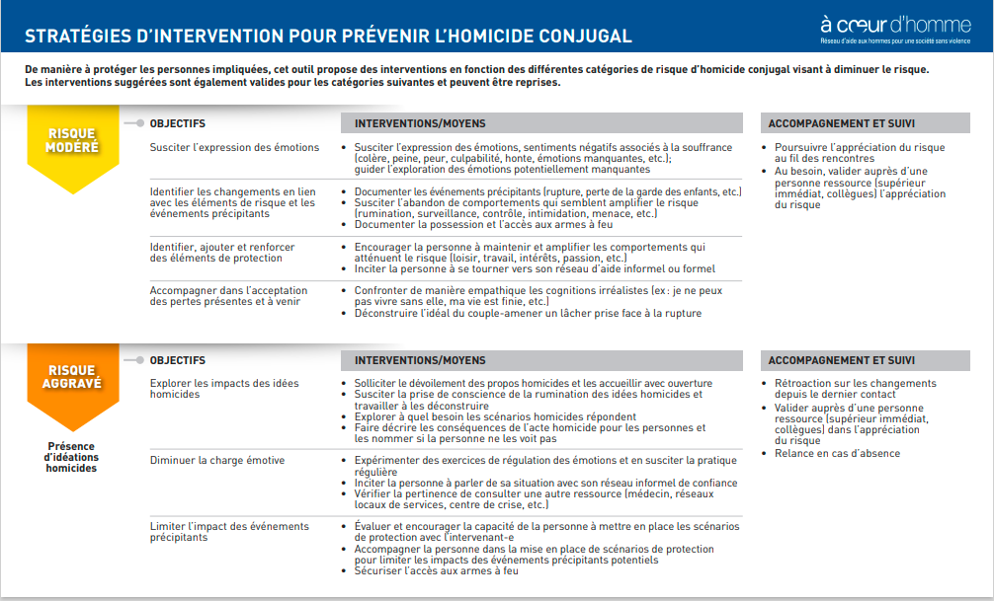
Notes:
Accueillir les propos homicides et les émotions qui y sont rattachées :
L’écoute permet le dévoilement du participant et l’établissement du lien de confiance;
Amener la question de l’homicide normalise la situation.
Explorer à quels besoins le participant veut répondre en commettant un homicide :
Explorer et nommer avec le participant les besoins qui se retrouvent derrière les intentions homicides;
Partager avec le participant notre analyse de la situation.
Explorer des façons constructives pour le participant de répondre à son besoin sans passage à l’acte.

Slide 21
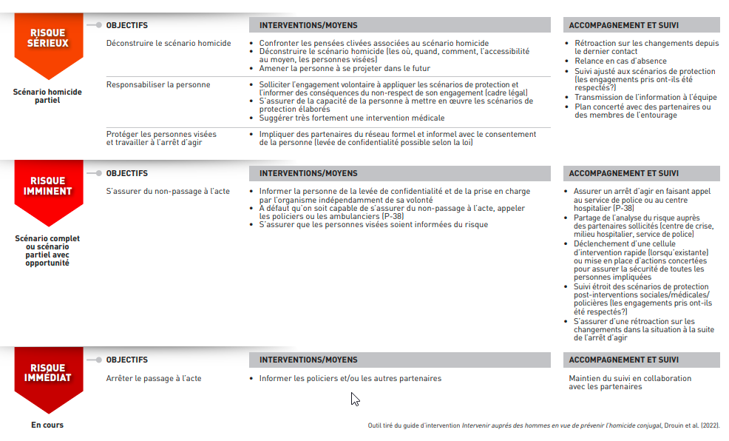
Notes:
Accompagner le participant dans le deuil :
Les intentions homicides sont souvent liées à des pertes pour le participant;
Explorer avec lui la signification, le sens et l’impact des pertes dans sa vie.
Refléter les conséquences de poser un tel geste
Faire nommer les gains et les pertes;
Éviter un discours moralisateur ou culpabilisant.
Confronter les cognitions irréalistes du participant;
Renforcer les éléments de protection;
Solliciter la mobilisation du participant;
Proposer un suivi avec le participant :
Le suivi sera différent selon le niveau de risque.
Formaliser un engagement de non-agression.
Inviter la personne à décrire sa situation en termes concrets :
Porter une attention particulière aux stratégies que la personne a utilisées par le passé pour se libérer d’émotions douloureuses. Il importe de lui faire remarquer ce qu’elle a réussi à faire. Les points positifs doivent mettre en relief ses forces, ses compétences et ses succès réels :
« Vous avez eu beaucoup de courage pour traverser ces moments. Avant de venir me demander de l’aide, qu’aviez-vous fait pour vous en sortir ? Comment avez-vous su que c’était ce qu’il fallait faire ? »
Inviter la personne à mettre en ordre de priorité les préoccupations qu’elle souhaite aborder :
« Vous m’avez parlé de plusieurs préoccupations qui vous habitent. Cependant, je trouve important d’en aborder une seule à la fois. Par laquelle voulez-vous commencer ? »

Slide 22
STRATÉGIES AUPRÈS DE L’AUTEUR
Les bonnes pratiques
Obtenir des autorisations de divulgations
Accueil de l’autre
Aborder les facteurs de risque dès leur apparition
TRAVAILLER EN AMONT
Remise des armes (ou saisi)
Offrir un accompagnement personnalisé
Notes:
Sécuriser rapidement les armes à feu
Demander de la supervision clinique et du soutien dans les situations à plus haut risque
Vérifier si d’autres sources pourraient compléter le portrait
On ne reste pas seul avec ce type de situation

Slide 23
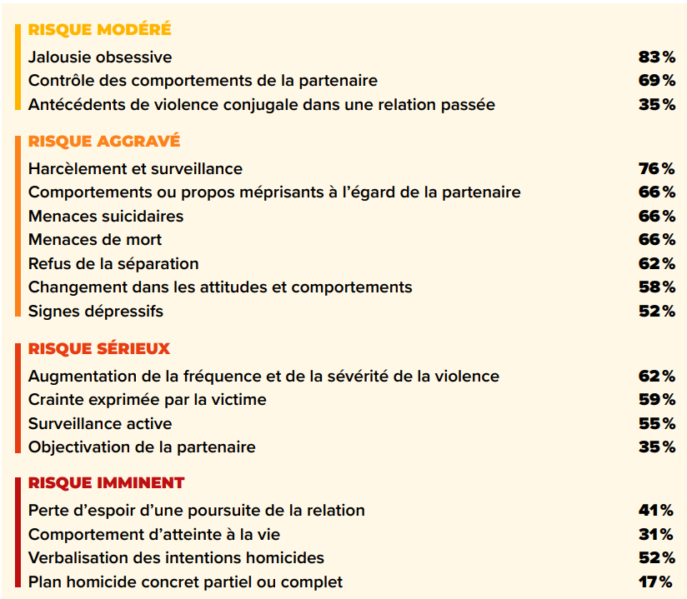
Notes:
Éléments de risque observés dans les situations où Rabaska a été interpellé en 2023-2024.

Slide 24
ENJEUX
Développer l’expertise
Outiller et former
Soutien et engagement
Répondants Organisations Partenaires RABASKA
Notes:
STABILISER LES DEMANDES
Il y a des actions préalables à réaliser par le partenaires avant d’appeler Rabaska
Documenter la situation PERMET DE DÉTERMINER LE NIVEAU DE RISQUE qui permet de déterminer les actions à réaliser pour mettre les filets de sécurité
Réflexes de réseauter les clients vers les ressources
Vous devez mettre en place les 1er filets de sécurité
Il est important de comprendre comme fonctionne Rabaska et de diffuser l’information au sein de ses équipes.

Slide 25
DÉVELOPPER L’EXPERTISE
  Boîte à outils
  Outils d’appréciation du risque
  Site internet
  Capsules vidéo
  Aide-mémoire
  Diaporama - Séance d’information à l’équipe de travail
Notes:
Soutenir le développement de l’expertise au sein de votre organisation

Slide 26
Rappels importants
Conserver vos outils à portée de main
Travailler en amont
Compléter la grille d’appréciation des risques d’homicide
En discuter avec son répondant/superviseur clinique
La situation dépasse le cadre de notre mandat ?

Slide 27
POUR PLUS D’INFORMATION
(819) 444-8737
info@rabaska-at.com
www.rabaska-at.com

